Slide 1
ПОЗНАВАЊЕ ДРУШТВА ПОСТАНАК БОСНЕ
5. разред

Slide 2
1. Државу Босну основао је _________ .
бан Кулин
7. вијек
9. вијек
12. вијек
13. вијек
14. вијек
8. вијек
10. вијек
11. вијек
12. вијек
2. На ленти времена одреди у ком вијеку је настала Босна!

Slide 3
3. За вријеме његове владавине настаје изрека
_____________________________ .
„За Кулина бана и добријех дана“
Сарајевском пољу
4. Босанска држава настаје у ________________,
Врбасу, Сави и Дрини.
а након тога се шири према ријекама___________________

Slide 4
5. Владар Стјепан Други Котроманић имао је титулу _____,
бана
новац
и први је који је ковао _______ у Босни.
6. Први босански краљ је био ______________________ .
Твртко Први Котроманић

Slide 5
7. За владавине бана Стјепана II и краља Твртка Првог Котроманића у ____ вијеку Босна доживљава свој највећи процват.
14.
8. Они проширује Босну освајајући дијелове ___________________________.
Србије, Далмације и Хрватске

Slide 6
Бобовцу
9. Гробница породице Котроманић налази се у ________ .
10. __________________ је најстарији писани документ у Босни настао у 12. вијеку.
Повеља Кулина бана

Slide 7
ЗАНИМЉИВОСТИ: Стећци су средњовјековни надгробни споменици у облику великог камена, сандука или плоче. Сматра се да су први стећци настали у другој половини 12. вијека. На територији РС највише их је у источном дијелу, на простору Билеће, Невесиња, Требиња и Гацка, те Рогатице и Пала. Стећци се често налазе у православним гробљима те се преко њих може пратита историја писмености и развој ћирилице. Средином 2016. године UNESCO је стећке уврстио на листу Свјетске културне баштине.

Slide 8
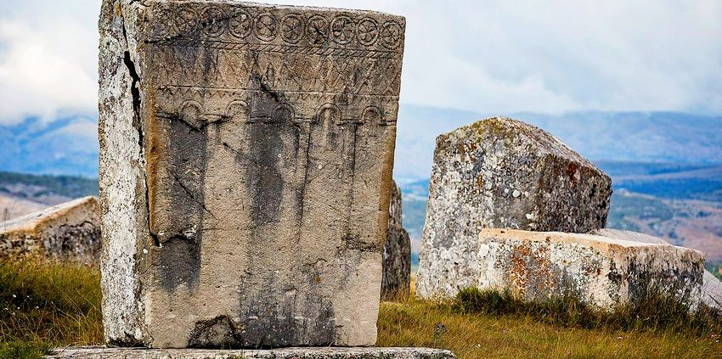

Slide 9
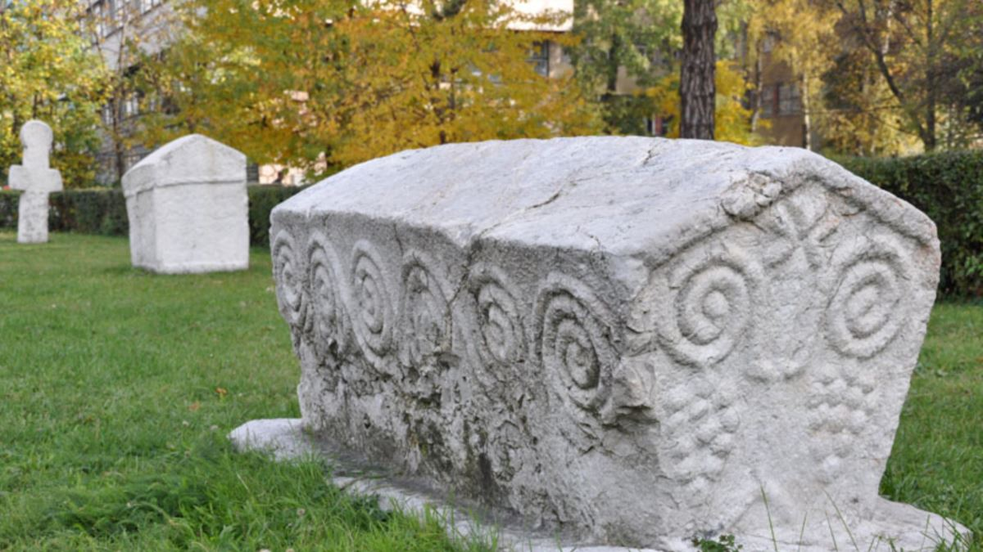

Slide 10
